Slide 1
Web 系统测试
1.1 软件测试基础知识回顾与训练

Slide 2
自我介绍
姓名：刘兴梅
办公地点：A501
电话：15032726633
QQ:271791487

Slide 3
课程介绍
课程内容包括：
测试方法归纳
探索性软件测试
敏捷测试
渗透测试

Slide 4
课程介绍
考核方式：笔试
平时作业：30%
期末考试：60%
平时纪律：10%

Slide 5
说在课程开始前
拼多多 2019-1-20 200多亿
魅族 2018 100名 0.5元 1千多
波音737 两次空难 （2018-10-29 印尼狮航 2019-3-10 埃塞俄比亚航空公司）

Slide 6
优秀测试方向毕业生就业统计表
年级 | 姓名 | 就业单位 | 薪资
2014 | 李萌 | 京东 | 20W
2014 | 杨帆 | 新浪 | 14W
2014 | 杨跃娟 | 美团 | 24W
2014 | 张佳浩 | 百度 | 20W
2014 | 刘镯 | 360 | 13W
2015 | 吉俊卿 | 好未来 | 14W
2015 | 姬娅宁 | 滴答 | 13W
2015 | 姜赫 | 小米 | 15W

Slide 7
优秀测试方向毕业生就业统计表
年级 | 姓名 | 就业单位 | 薪资
2015 | 游然 | 百度 | 20W
2016 | 杨天莹 | 百度 | 实习
2016 | 史素佳 | 滴滴/360 | 实习
2016 | 张飞宇等4人 | 京东 | 实习
2016 | 徐世伟 | 360 | 实习
2016 | 尹璐 | 网易 | 实习
Notes:
李萌 京东 (20W)，杨帆 新浪（14W），杨跃娟 美团（24W），张佳浩 百度，刘镯 360（9*13W） 15 吉俊卿 好未来（14W），姬娅宁 滴答，姜赫 小米，游然 百度 16 杨天莹 百度，史素佳 滴滴/360， 张飞宇等4人 京东，徐世伟 360，尹璐 网易

Slide 8
目 录
测试基础理论
黑盒测试
白盒测试
专题化测试
测试文档书写

Slide 9
测试基础理论
什么是软件测试
使用人工或自动手段来运行或测试某个系统的过程，目的在于检验其是否满足规定的需要或是弄清楚预期结果与实际结果之间的差别
为什么要进行软件测试
怎样做软件测试

Slide 10
测试基础理论
基础概念：测试用例、测试缺陷、测试流程、测试过程管理
黑盒测试
白盒测试
专题化测试
测试文档

Slide 11
基础概念
测试用例
是一组测试输入、执行条件和预期结果，目的是要满足一个特定的目标，比如执行一条特定的程序路径或检验是否符合一个特定的需求
测试缺陷
软件测试员认为软件难以理解、不易使用、运行速度缓慢，或者最终用户认为不好
软件未达到需求规格说明书中指明的功能
软件出现了需求规格说明书中指明不该出现的错误
软件功能超出需求规格说明书中指明的范围
软件未达到需求规格说明书中虽未指出但应达到的目标

Slide 12
基础概念
黑盒
白盒
静态
动态
通过性测试
失效性测试

Slide 13
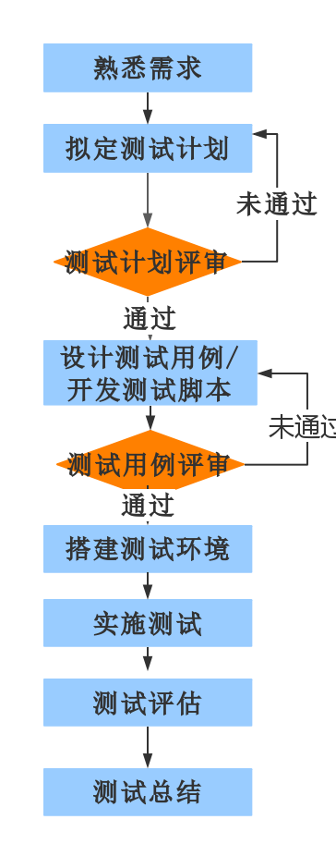
测试流程

Slide 14
熟悉需求
怎样熟悉需求
如果是现成的项目，就直接使用，提炼需求
如果是说明书，则仔细分析需求说明书，并结合老版本或同类项目进行分析，可以借助界面原型等
Notes:
找现成例子一起分析

Slide 15
书写测试计划
什么是测试计划
描述了要进行的测试活动的范围、方法、资源和进度的文档；它确定测试项、被测特性、测试任务、谁执行任务、各种可能的风险。测试计划可以有效预防计划的风险，保障计划的顺利实施
为什么要制定测试计划
指导团队工作
风险规避
什么时间写测试计划
需求确定后

Slide 16
检查产品说明书
对产品说明书进行高级审查
研究现有标准
审查和测试类似软件
产品说明书的低层次测试技术

Slide 17
对产品说明书进行高级审查
测试产品说明书第一步是什么？
找缺陷？
站在一个高度进行审查
找出根本性的问题、疏忽或遗漏之处
假设自己是用户
举例：
未支付 刷半小时
未支付—支付 刷8小时
支付 刷8小时
进单又取消 取消后不再刷

Slide 18
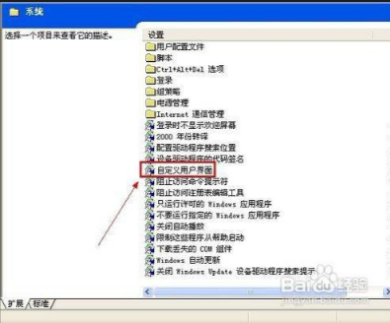
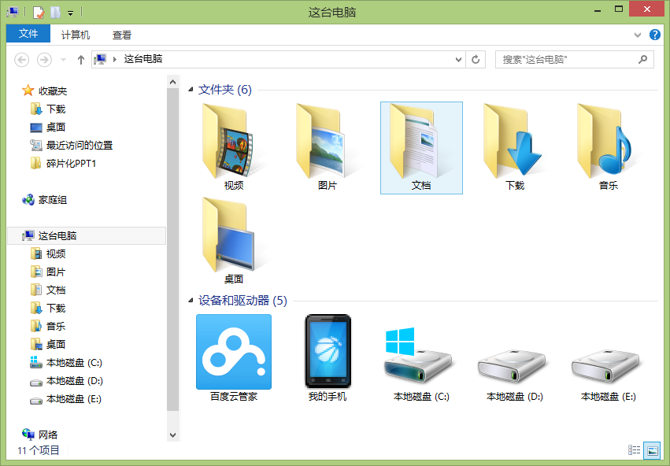
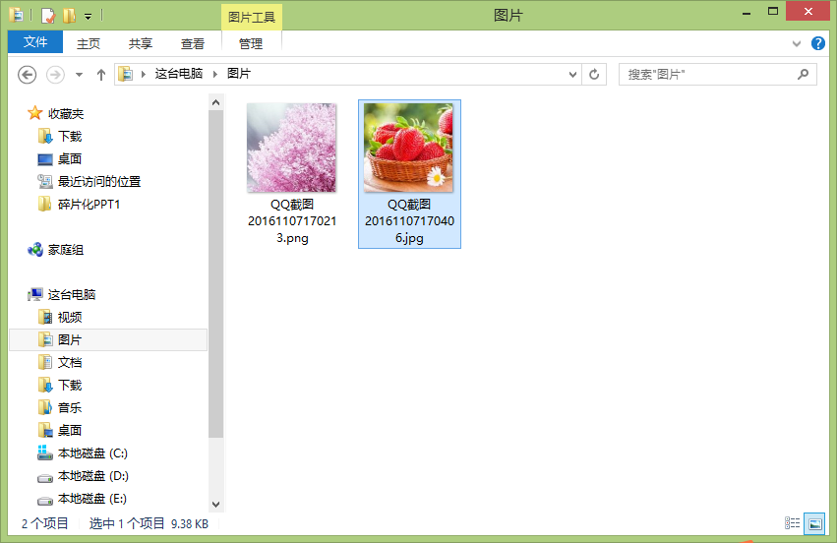
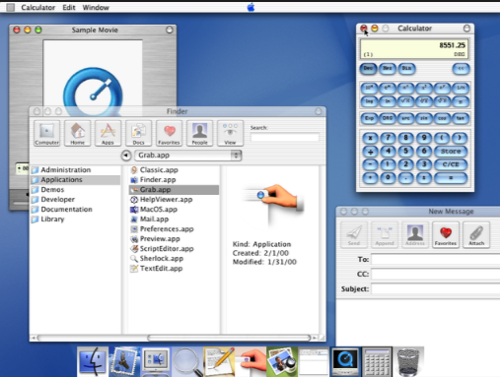
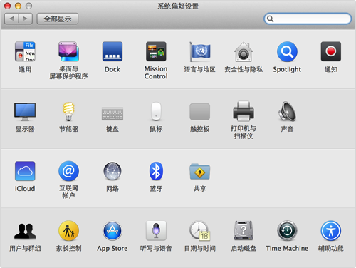
研究现有标准和规范
Microsoft 标准
Apple标准

Slide 19
研究现有的标准和规范
公司惯用语和约定
例如：为某个公司特制的软件，并且该公司有自己的术语
行业要求
例如：医药、工业和金融行业的应用软件必须严格遵守标准
政府标准
政府和军队自己的标准
图形用户界面
Microsoft Windows和Apple Macintosh遵守其公开标准
Notes:
公司惯用语：图片格式
行业要求：财务：资产、负债、复式记账、借贷记账等
军队：军、师、旅、团、营
政府：省长、厅长、市长……
界面和协议遵循安全标准和级别？

Slide 20
研究现有标准和规范
关于现有标准和规范，软件测试人员需要做的事情：
观察、“检查”采用的标准是否正确、有无遗漏
检查是否与标准相抵触
把标准和规范视为产品说明书的一部分
Notes:
软件中的标准？

Slide 21
审查和测试类似软件
此产品说明书不能完全展示将来产品的全貌，解决方法：
研究类似产品
怎样研究
规模
复杂性
测试性
质量和可靠性
安全性
Notes:
51cto 慕课 实验楼
作业模块：摩登课堂

Slide 22
测试计划（IEEE Test Plan Template）
1. Test Plan Identifier 2. References 3. Introduction 4. Test Items 5. Features to be Tested 6. Features not to be Tested 8. Approach 8. Item Pass/Fail Criteria 9. Suspension Criteria and Resumption Requirements
1. 测试计划标识 2. 参考文献 3. 项目介绍 4. 测试项目
5. 测试哪些特征（功能）
6. 不测试哪些特征（功能）
7. 方法（途径） 8. 项目通过或失败的准则
9. 延迟测试的标准和重新启动的标准
Notes:
http://www.fit.vutbr.cz/study/courses/ITS/public/ieee829.html#8
References：参考文献
Approach：方法、途径
Suspe nsion Criteria and Resumption Requirements：延迟测试的标准和重新启动的标准
Test Deliverables：测试完成后可交付物
. Remaining Test Tasks：剩余的测试任务
Staffing and Training Needs：人员和培训的需要
Approvals：批准、认可
Glossary：术语、专业词汇
Step2:查阅并熟悉标准
文档(IEEE 829 Format)

Slide 23
测试计划
10. Test Deliverables 11. Remaining Test Tasks 12. Environmental Needs 13. Staffing and Training Needs 14. Responsibilities 15. Schedule 16. Planning Risks and Contingencies 17. Approvals 18. Glossary
10. 测试完成后可交付物
11. 剩余的测试任务
12. 需要的环境
13. 人员和培训需要
14. 责任
15. 计划
16. 预计风险和意外情况
17. 批准、认可 18. 专业术语
Notes:
References：参考文献
Approach：方法、途径
Suspe nsion Criteria and Resumption Requirements：延迟测试的标准和重新启动的标准
Test Deliverables：测试完成后可交付物
. Remaining Test Tasks：剩余的测试任务
Staffing and Training Needs：人员和培训的需要
Approvals：批准、认可
Glossary：术语、专业词汇

Slide 24
任务分配
分组（定组长）
搭环境（仿JD网站）并熟悉改系统
写出测试计划提交到雪梨课堂

Slide 25
Question

